Slide 1


STŘEDNÍ ŠKOLA STAVEBNÍ A TECHNICKÁ
Ústí nad Labem, Čelakovského 5, příspěvková organizace
Páteřní škola Ústeckého kraje
Brzdy kapalinové dvouokruhové
VY_32_INOVACE_14_275
Projekt MŠMT | EU peníze středním školám
Název projektu školy | ICT do života školy
Registrační číslo projektu | CZ.1.07/1.5.00/34.0771
Šablona | III/2
Sada | 14
Anotace | Brzdy kapalinové dvouokruhové
Klíčová slova | Brzdy, hlavní brzdový válec, brzdové okruhy, brzdiče, hydraulický převod
Předmět | Automobily
Autor, spoluautor | Bc. Ladislav Hajný
Jazyk | Čeština
Druh učebního materiálu | Prezentace
Potřebné pomůcky | PC, dataprojektor
Druh interaktivity | Výklad pomocí prezentace
Stupeň a typ vzdělávání | Střední škola
Cílová skupina | 1. ročník - Mechanik opravář motorových vozidel
Speciální vzdělávací potřeby | Ne
Zdroje | Seznam viz poslední strana

Slide 2
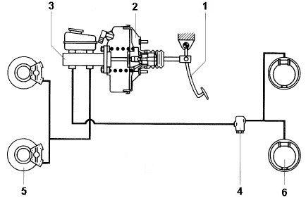
Brzdy kapalinové dvouokruhové
Brzdová dvouokruhová hydraulická soustava s podtlakovým posilovačem:
brzdový pedál
podtlakový posilovač
hlavní brzdový válec
(tandemový)
omezovač brzd. tlaku
zadních brzd
kotoučové brzdy
bubnové brzdy

Slide 3
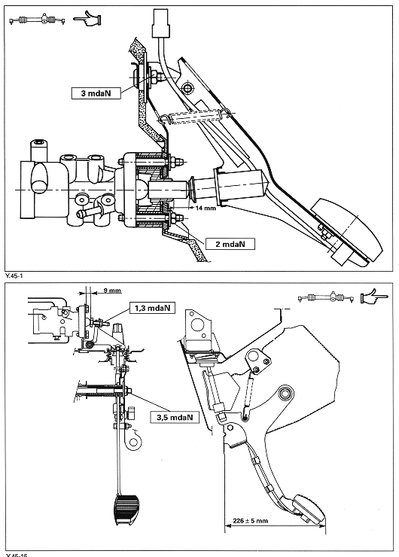
Brzdy kapalinové dvouokruhové
Brzdový pedál
Pomocí brzdového pedálu vyvíjí řidič svou svalovou silou tlak na hydraulickou soustavu brzd.
vyvíjená síla nesmí být větší než 450N
pedál brzdy je převod, kdy délkou a uložením pedálu se může zmenšit ovládací síla

Slide 4
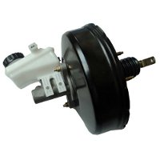
Brzdy kapalinové dvouokruhové
Podtlakový posilovač brzd
posilovač brzd zesiluje sílu ovládání brzdy a tím snižuje manuální práci řidiče potřebnou pro správnou funkci.
většina automobilů používá posilovač brzd v kombinaci s hlavním brzdovým válcem.
posilovač nesmí narušit přesné, citlivé ovládání brzdné síly.
Z hlediska konstrukce rozeznáváme dva druhy:
podtlakový – všechna vozidla OA + NA₁
hydraulický – v současnosti málo používaný

Slide 5
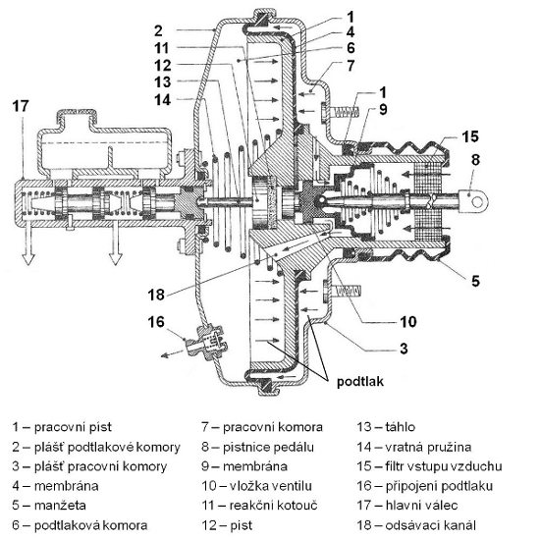
Brzdy kapalinové dvouokruhové
Podtlakový posilovač brzd

Slide 6
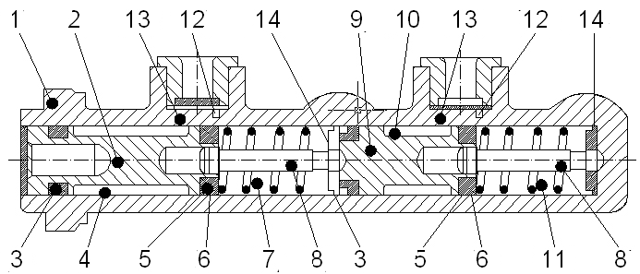
Brzdy kapalinové dvouokruhové
Hlavní válec
brzdící proces je zahájen a řízen prostřednictvím hlavního brzdového válce tomto případě dvouokruhového
současné předpisy stanovují, že z hlediska bezpečnosti musí být osobní automobily vybaveny dvěma brzdnými okruhy
hlavní válec je navržen jako dvouokruhový - tandemový.
Uvnitř tělesa válce nalezneme dva písty, plovoucí a tlačný. Každý z nich je utěsněn manžetami, oddělující od sebe pracovní okruhy. Okruhy jsou doplňujícími kanálky spojeny s vyrovnávací nádobou.

Slide 7
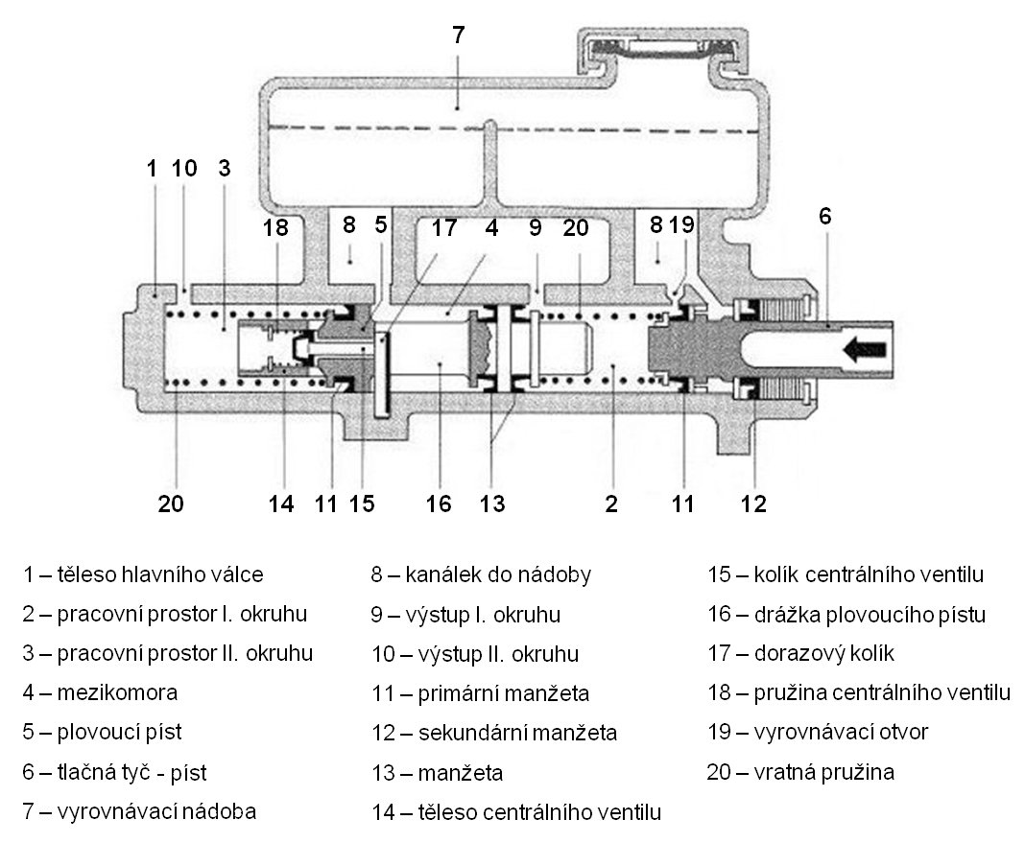
Brzdy kapalinové dvouokruhové

Slide 8
Brzdy kapalinové dvouokruhové
Činnost při brzdění
sešlápnutím pedálu táhlo posune tlačný píst. Vyrovnávací otvor je utěsněn primární manžetou a tlakový prostor I. okruhu uzavřen. Manžeta je chráněna podložkou, aby nedošlo k tomu, že by hrana manžety byla kapalinou natlačena do vyrovnávacího otvoru a tím poškozena.
rostoucí tlak I. okruhu posouvá plovoucí píst. Centrální kolík už není podepírán kolíkem dorazu, takže centrální ventil se uzavře a s ním i II. okruh. Tlak v II. okruhu roste a brzdy jsou v provozu.
při odbrzdění a uvolnění tlačné tyče, pružiny vrací ventily zpět do klidové polohy. Primární manžeta chráněná podložkou uvolňuje vyrovnávací otvor, centrální ventil se znovu otvírá. Brzdy se uvolňují.

Slide 9
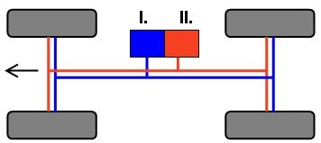
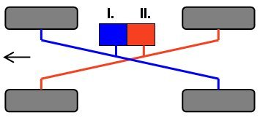
Brzdy kapalinové dvouokruhové
Z hlediska bezpečnosti jsou dnes výhradně používány dvouokruhové brzdové systémy. Jestliže nastane porucha na jednom z nich, musí být možno druhým vozidlo zastavit. Způsoby zapojení brzdových okruhů, které se používají jsou:
HH
Zdvojené okruhy. Oba brzdí obě
nápravy vozidla
X
Diagonální řešení. Každý okruh ovládá
křížem jedno kolo přední a jedno
kolo zadní nápravy.

Slide 10
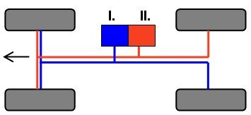
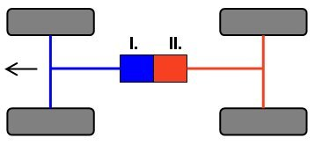
Brzdy kapalinové dvouokruhové
LL
Oba okruhy brzdí přední nápravu
plus každý má jedno zadní kolo
II
Rozdělené okruhy pro přední a
zadní nápravu

Slide 11
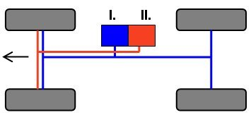
Brzdy kapalinové dvouokruhové
HI
Jeden okruh pro obě nápravy, druhý
dělá zálohu pro přední osu
Princip přenosu síly u hydraulických brzd je podle Pascalova zákona. Řidič svalovou silou tlačí na brzdový pedál, jeho síla je pomocí kapaliny přenesena až na brzdu kola. Hydraulická brzda může pracovat s tlakem až 18Mpa, což umožňuje, aby jednotlivé komponenty systému měly malé rozměry a tím i hmotnost. Pro nestlačitelnost kapaliny jsou vůle brzd malé, tlak roste rychle a brzdy reagují s rychlou odezvou. Do systémů je vložen podtlakový posilovač brzd, který zvětšuje tlak v kapalině vyvolaný řidičem.

Slide 12
Brzdy kapalinové dvouokruhové
Omezovač brzdového tlaku zadní nápravy
Také nazývaný regulátor brzdného tlaku zadní nápravy
je to většinou čistě mechanický prvek brzdového systému
je umístěn mezi rameny zadní nápravy a samotné těleso je připevněno na karoserii - ventily jsou ovládané táhly
význam zařízení - je omezení brzdného tlaku zadních kol tak, aby u vozu s odlehčenou zádí (motor vpředu), kdy navíc je zadní náprava při brzdění fyzikálně odlehčena, nedošlo k zablokování kol a následnému smyku
tím se mění brzdný poměr mezi přední a zadní nápravou v závislosti na "zatížení" vozidla.

Slide 13
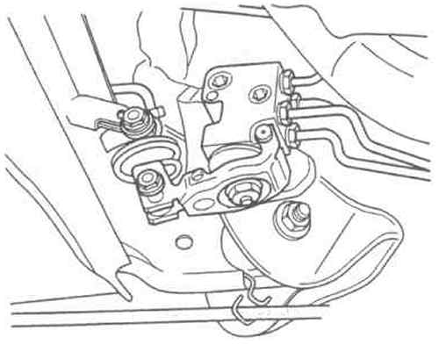
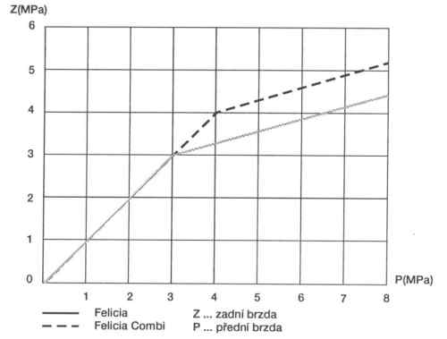
Brzdy kapalinové dvouokruhové
Omezovač brzdového tlaku zadní nápravy
Omezovač brzdového tlaku zadní Průběh regulace tlaku
nápravy Škoda Octavia

Slide 14
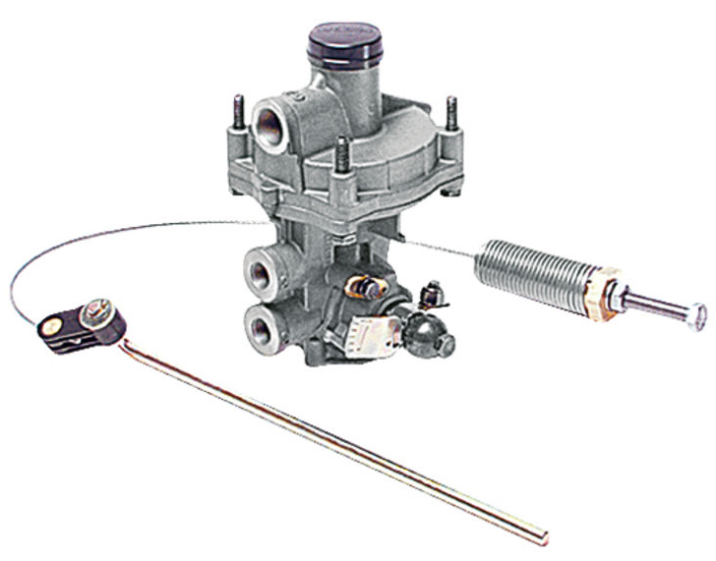
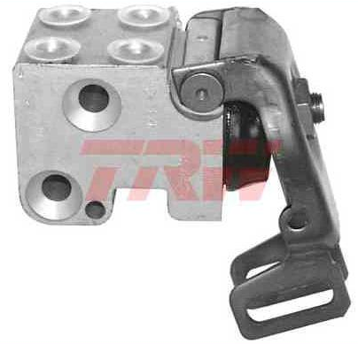
Brzdy kapalinové dvouokruhové
Omezovač brzdového tlaku zadní nápravy
Omezovač brzd. tlaku pneumatické Omezovač brzd. tlaku
brzdy hydraulické brzdy

Slide 15
Tato prezentace, ukazuje a seznamuje žáky s kapalinovými dvouokruhovými brzdami, které se používaly a používají v automobilech. Hydraulické brzdy jsou nedílnou součástí podvozků osobních vozidel, jakož pneumatické brzdy nákladních vozidel a jsou tudíž velmi důležitým článkem v konstrukci stavby vozidel.
Cvičení:
K čemu slouží podtlakový posilovač brzd?
Proč je důležité rozdělení brzdových okruhů?
Popište princip činnosti omezovače brzd. tlaku zadní nápravy.
Děkuji za pozornost

Slide 16
STŘEDNÍ ŠKOLA STAVEBNÍ A TECHNICKÁ
Ústí nad Labem, Čelakovského 5, příspěvková organizace
Páteřní škola Ústeckého kraje
Použité zdroje
Publikace:
M. Pilárik, J. Pabst - Automobily I. – nakl. Informatorium
Rolf Gscheidle a kolektiv – Příručka pro automechanika – nakl. Sabotáles
Výukové sešity BOSCH pro pedagogické pracovníky.
V prezentaci použity vlastní citace, fotografie a schémata, vyjma fotografií z volně dostupných zdrojů:
http://www.autoznalosti.cz/images/stories/podvozek_kola/system.jpg
http://pepon1.free.fr/CITROEN%20XM_fichiers/mecanic/brzdovy_pedal.gif
http://www.autoznalosti.cz/images/stories/podvozek_kola/brzdy_II.jpg
http://www.autoznalosti.cz/images/stories/podvozek_kola/posilovac-maly.jpg
http://www.autorubik.sk/wp-content/uploads/2011/03/brzdny_valec.png
http://www.autoznalosti.cz/images/stories/podvozek_kola/hlavni_valec.jpg
http://skoda.panda.cz/obrazky2/312_7.jpg
http://skoda.panda.cz/obrazky2/312_3.jpg
http://www.fm-autodily.com/images/BR-001-LUC.jpg
http://obchod.fimas.cz/fotky7833/fotos/_vyr_13678804370.jpg

